Slide 1
알람시계 GPIO

Slide 2

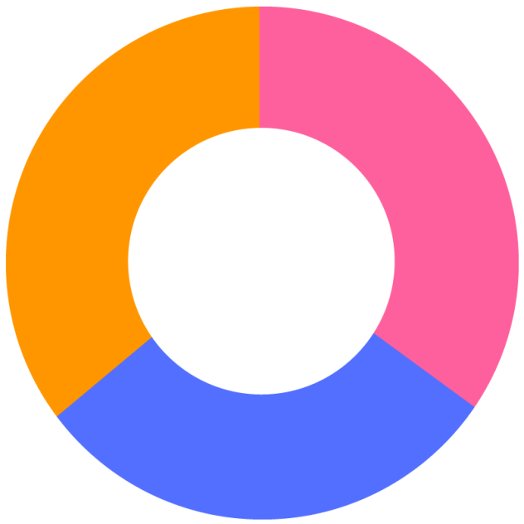
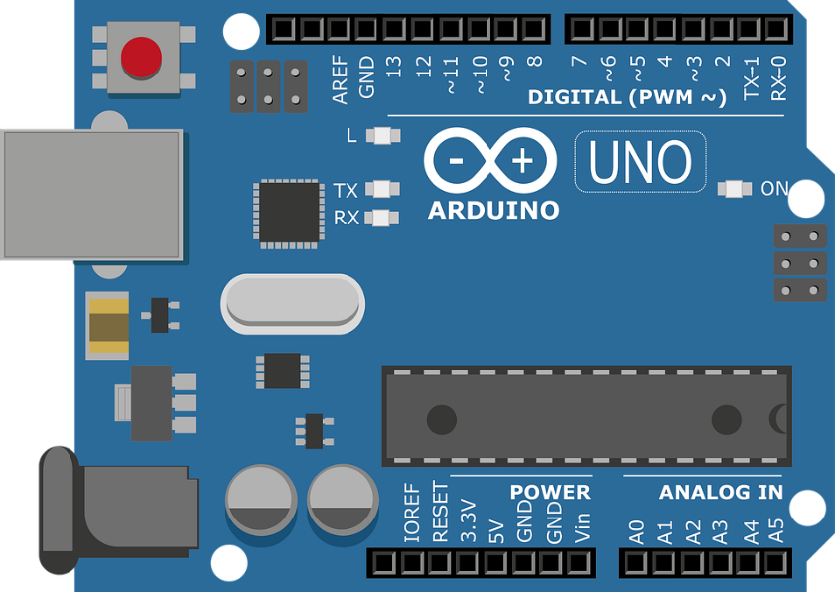
몸풀기
아두이노 GPIO 실습
아두이노의 디지털 핀
ON
L
TX, RX
디지털 입출력 핀 중 13번 핀과 연결되어 있어 13번 핀을 이용하여 LED 제어가 가능함
[ 출처: pixabay]
아두이노를 사용하여 D13핀에 연결된 LED를 0.5초 단위로 blink하시오.

Slide 3
General Purpose Input/Output의 약자로, 다용도 입출력 포트 또는 핀
GPIO
GPIO 소개
GPIO란?
GPIO
특정한 목적이 미리 정의되어 있지 않고 일반적인 용도로 사용
CPU 입장에서 출력 장치, 입력 장치를 연결하여 제어할 때 사용하는 포트
아두이노의 디지털 핀이 바로 GPIO

Slide 4
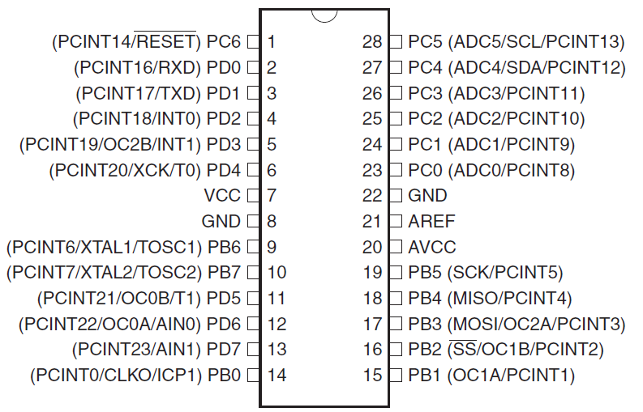

아두이노 GPIO
아두이노의 CPU인 Atmega328의 GPIO
Atmega328의 핀맵
아두이노 회로도를 보고 D13핀이 Atmega328의 몇번 핀에 연결되었는지 확인하시오.

Slide 5
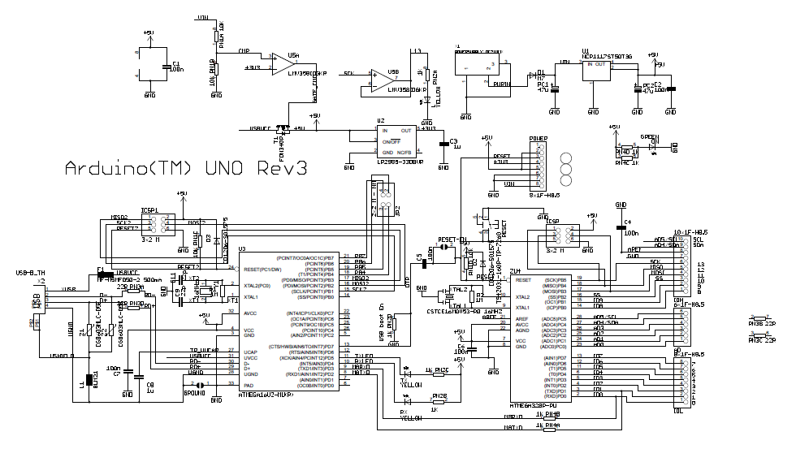
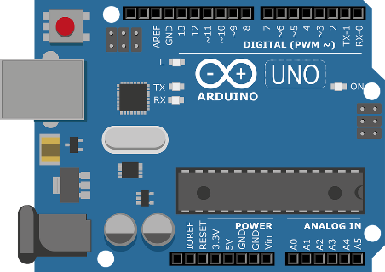
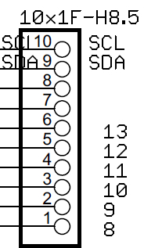
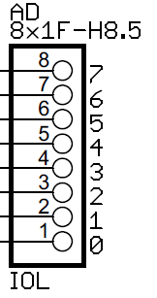
아두이노 GPIO
Atmega328의 GPIO 레지스터
Atmega328의 핀맵
[ 출처: Arduino, pixabay]

Slide 6
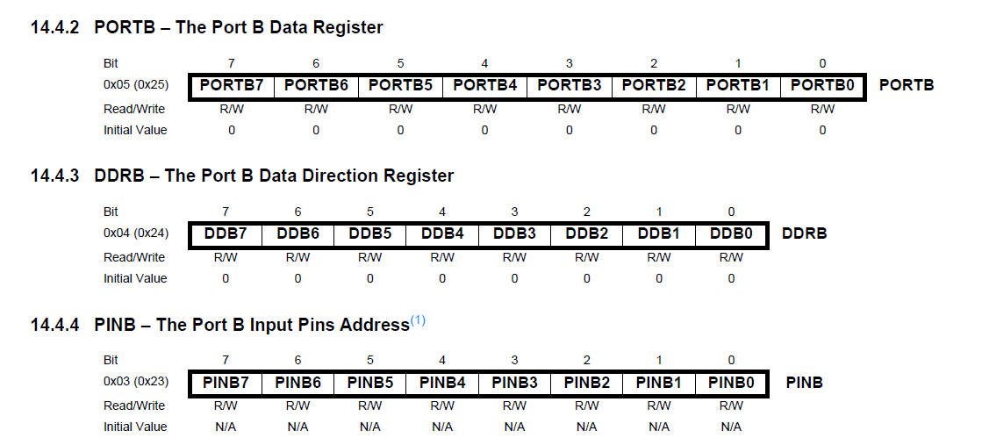
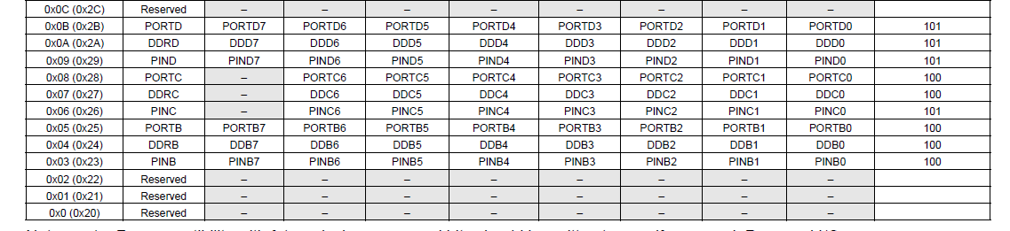
아두이노 GPIO
아두이노의 CPU인 Atmega328의 GPIO
Atmega328의 GPIO 레지스터
Atmega328 datasheet P.100
Atmega328 datasheet P.624
아두이노 IDE상에서 DDRB레지스터와 PORTB 레지스터를 직접 제어하여 D13번 LED를 0.5초 단위로 blink하시오.
ATmega328의 GPIO 레지스터와 STM32F429의 GPIO의 레지스터를 비슷한 구조

Slide 7
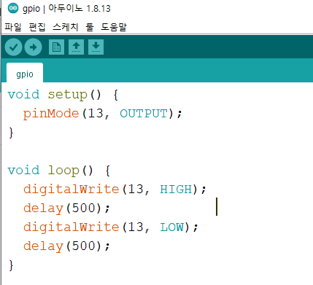
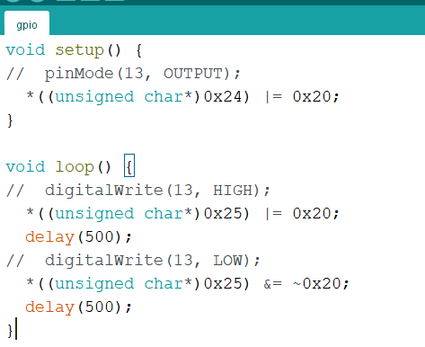
아두이노 GPIO
스케치 코드

Slide 8
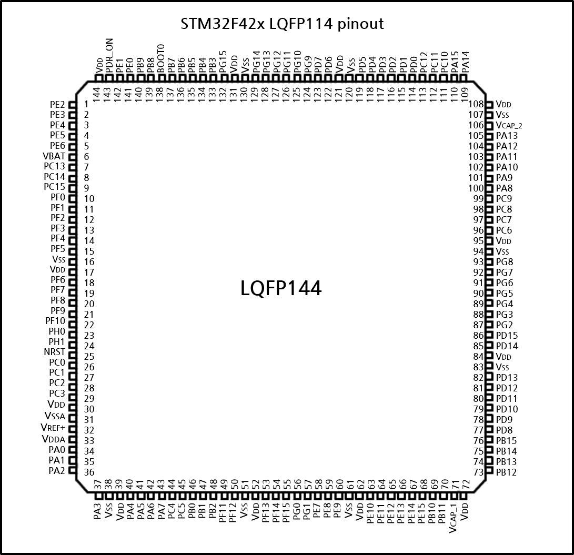
STM32F429의 GPIO 구조
STM32F429의 GPIO 소개
STM32F429ZI의 GPIO 핀들
STM32F429ZI pinout
STM32F429ZI 는 총 144개의 핀을 가지고 있음
!
핀이름이 P로 시작하는 모든 핀들은 GPIO로 사용 가능

Slide 9
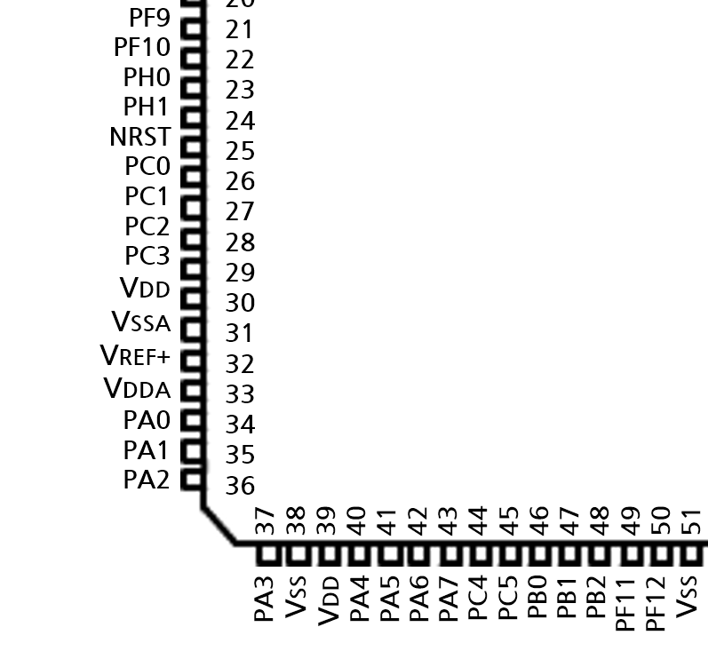

PA는 하나의 포트로 0~15번까지 총 16개의 핀으로 구성
STM32F429의 GPIO 구조
STM32F429의 GPIO 소개
STM32F429ZI의 GPIO 핀들
포트
이와 같은 방식으로 PA포트부터 PH포트까지 있음

Slide 10
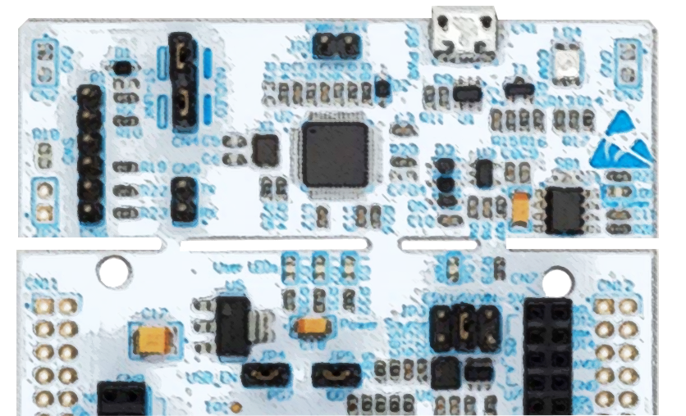
STM32F429의 GPIO 구조
Nucleo-F429보드의 LED
Nucleo-F429 보드에 장착된 LED
Nucleo-F429보드를 사용하여 STM32F429ZI CPU의 GPIO를 제어할 예정
가장 간단한 GPIO 사용 예는 Nucleo-F429보드에 실장되어 있는 LED를 제어하는 것
LD2와 LD3
Nucleo-F429보드에서 GPIO를 통해 제어 가능한 LED
Nucleo-F429보드의 회로도를 통해 LD2와 LD3에 연결된 GPIO핀의 번호를 찾을 수 있음
Nucleo-F429보드의 LED

Slide 11
STM32F429의 GPIO 구조
Nucleo-F429보드의 LED
Nucleo-F429 보드에 장착된 LED
GPIO핀 출력으로 설정
신호 출력 레벨 선택
LED 제어
high나 low 선택

Slide 12
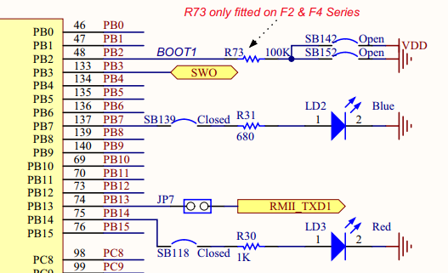
STM32F429의 GPIO 구조
Nucleo-F429보드의 LED
Nucleo-F429 보드의 LED 회로도 보기

Slide 13
STM32F429의 GPIO 구조
Nucleo-F429보드의 LED
Nucleo-F429 보드의 LED 회로도 보기
LD2
양극이 저항 R31을 거침
GPIO핀 PB7번 핀에 연결
음극은 접지와 연결

Slide 14
STM32F429의 GPIO 구조
Nucleo-F429보드의 LED
Nucleo-F429 보드의 LED 회로도 보기
LD3
양극이 저항 R30을 거침
GPIO핀 PB14번 핀에 연결
음극은 접지와 연결

Slide 15
STM32F429의 GPIO 구조
Nucleo-F429보드의 LED
Nucleo-F429 보드의 LED 회로도 보기
LED 제어
PB7번핀과 PB14번핀으로 LED 제어 가능

Slide 16
STM32F429의 GPIO 제어 SW 설계하기
GPIO 제어 초기화 SW 생성
동영상
CubeMX를 사용하여 보드 선택
사용하려는 GPIO 선택하여 입출력 설정
코드 생성
프로젝트를 열어 컴파일

Slide 17
STM32F429의 GPIO 제어 SW 설계하기
GPIO 제어 SW 코딩 및 테스트
동영상
Main.c 의 main함수에 GPIO 제어 코드 작성
컴파일후 펌웨어를 보드에 다운로드
LED제어를 통해 GPIO 제어 SW 검증

Slide 18
STM32F429의 GPIO 실습
Nucleo-F429보드의 LED
GPIO 출력 제어하기
HAL함수를 사용하여 LD2 파란색 LED를 0.5초 단위로 blink하시오.
직접 GPIOx_MODER 레지스터와 GPIOx_ODR 레지스터를 접근하여 LD2 파란색 LED를 0.5초 단위로 blink 하시오.
STM32CubeIDE의 디버그 모드를 사용하여 GPIOx_MODER 레지스터와 GPIOx_ODR 레지스터를 접근하여 파란색 LED를 blink하시오.

Slide 19
STM32F429의 GPIO 실습
Nucleo-F429보드의 스위치
GPIO 입력 제어하기
Nucleo보드의 USER (파란색)버튼을 입력으로 설정하고 버튼을 누르는 동안 LD3 LED가 on 되게 프로그래밍하시오. (폴링모드)
Nucleo보드의 USER (파란색)버튼을 EXTI (외부 인터럽트 핀)으로 설정하고 누를 때마다 LD2 LED가 토글되게 프로그래밍하시오. (인터럽트 모드)

Slide 20
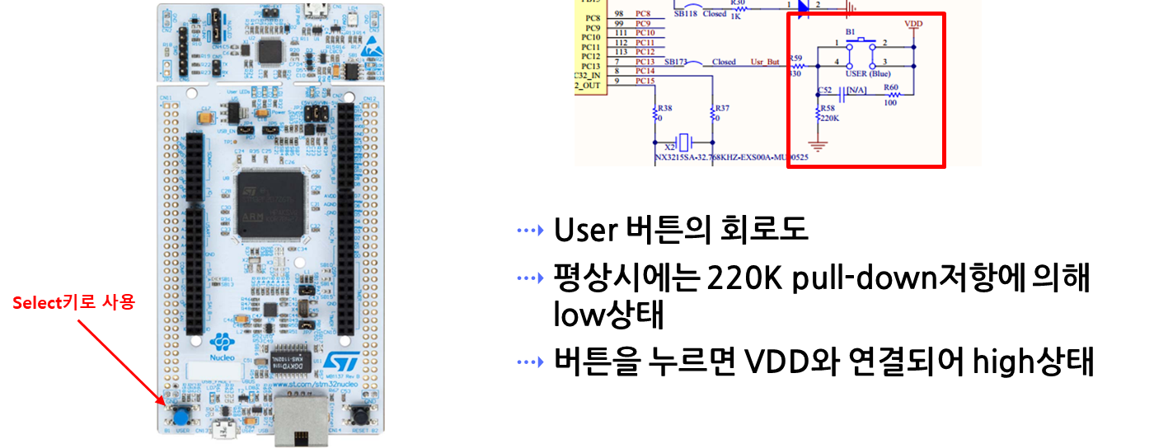
버튼 다루기
User button을 Select키로 사용
Select키는 Long click, Double click, Normal click 구분

Slide 21
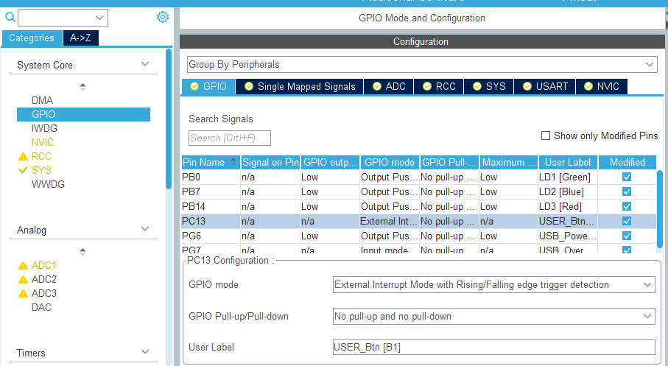
버튼 다루기
User button을 Select키로 사용
Select키는 Long click, Double click, Normal click 구분
GPIO Configuration
PC13번을 External Interrupt모드로 설정
Rising/Falling edge trigger로 설정
Ring/Falling Edge이기 때문에 신호가 올라갈 때 내려갈 때 모두 인터럽트가 발생
Button을 누른 동안 high

Slide 22
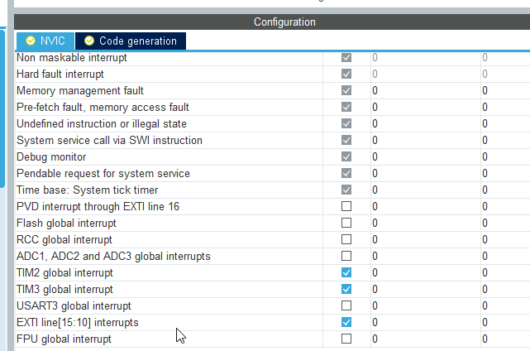
버튼 다루기
User button을 Select키로 사용
Select키는 Long click, Double click, Normal click 구분
NVIC Configuration
EXTI line[15:10] interrupts enable

Slide 23
버튼 다루기
User button을 Select키로 사용
Select키는 Long click, Double click, Normal click 구분
Long click은 high인 구간의 길이로 구분
Double click은 high, low, high인 구간의 길이로 구분
Normal click은 high인 구간의 길이로 구분
그리고 테스트를 해보면 Noise에 해당하는 아주 짧은 high 구간도 있음. 이를 걸러 주어야 함.
빨간색 화살표 순간이 모두 EXTI 인터럽트 발생하는 시점으로 지난 번 발생한 시간에서 현재 발생한 시간의 차를 계산하면 펄스의 폭을 계산할 수 있음.
인터럽트 시점이 Rising인지 falling인지는 HAL_GPIO_ReadPin()으로 알 수 있음.
Rising때는 high레벨, Falling일 때는 low 레벨
Long click
Double click
Normal click

Slide 24
버튼 다루기
User button을 Select키로 사용
void HAL_GPIO_EXTI_Callback(uint16_t GPIO_Pin)
{
GPIO_PinState pin;
int i;
if(GPIO_Pin == GPIO_PIN_13)
{
current_time = HAL_GetTick();
time_interval = current_time - last_time;
last_time = current_time;
pin = HAL_GPIO_ReadPin(GPIOC,GPIO_PIN_13);
if(time_interval<=2) // noise
printf("Noise %d,%d\r\n",pin,time_interval);
else
{
click[2].time = click[1].time;
click[2].level = click[1].level;
click[1].time = click[0].time;
click[1].level = click[0].level;
click[0].time = time_interval;
click[0].level = pin;
Select키는 Long click, Double click, Normal click 구분
펄스의 길이와 핀의 레벨
typedef struct{
int32_t time;
GPIO_PinState level;
}ClickInfoDef;
ClickInfoDef click[3];
#define LONG_CLICK_MIN 1500 //1.5sec
#define LONG_CLICK_MAX 5000 //5sec
#define DOUBLE_CLICK_MIN 40
#define DOUBLE_CLICK_MAX 120
3개의 click정보
펄스를 3개까지 저장

Slide 25
버튼 다루기
User button을 Select키로 사용
if( click[2].level ==GPIO_PIN_RESET && click[1].level == GPIO_PIN_SET && click[0].level ==GPIO_PIN_RESET)
{
for(i=0;i<3;i++)
{
if(click[i].time>= DOUBLE_CLICK_MIN && click[i].time <= DOUBLE_CLICK_MAX)
{
continue;
}
else
break;
}
if(i==3)
{
printf("Double Click\r\n");
}
}
if(click[0].level == GPIO_PIN_RESET && click[0].time >=LONG_CLICK_MIN) // long click
{
printf("Long Key\r\n");
}
else if(click[0].level == GPIO_PIN_RESET && click[0].time < LONG_CLICK_MIN && click[0].time > DOUBLE_CLICK_MAX)
{
printf("Select Key, %d\r\n",click[0].time);
}
현재 펄스는 low, 지난번 펄스는 high, 그전 pulse는 low이면
Double click에 해당하는 pulse 폭을 유지하면
click[2].level
click[1].level
click[0].level
3개의 pulse 모두 위의 조건을 만족하면
click[2].time
click[1].time
click[0].time
Button을 누르다가 떼는 순간의 레벨이므로 Low

